Slide 1
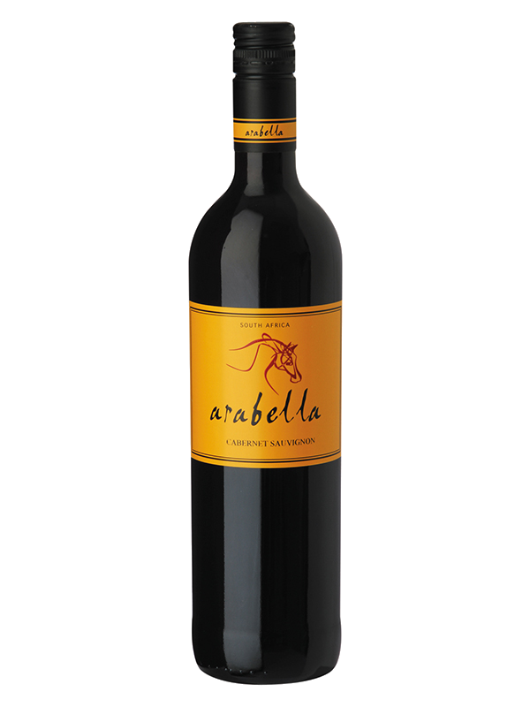
■PRICE CARD
アラベラ カベルネ･ソーヴィニヨン
アラベラ カベルネ･ソーヴィニヨン
コスパの高い南アフリカの入門ワイン！
コスパの高い南アフリカの入門ワイン！
原産国：南アフリカ／ロバートソン
生産者：アラベラ
品種 ：カベルネ・ソーヴィニヨン
味わい：赤・辛口・フルボディ
原産国：南アフリカ／ロバートソン
生産者：アラベラ
品種 ：カベルネ・ソーヴィニヨン
味わい：赤・辛口・フルボディ
希望小売価格
2,530
円 (税込)
価格
アラベラ カベルネ･ソーヴィニヨン
アラベラ カベルネ･ソーヴィニヨン
コスパの高い南アフリカの入門ワイン！
コスパの高い南アフリカの入門ワイン！
原産国：南アフリカ／ロバートソン
生産者：アラベラ
品種 ：カベルネ・ソーヴィニヨン
味わい：赤・辛口・フルボディ
原産国：南アフリカ／ロバートソン
生産者：アラベラ
品種 ：カベルネ・ソーヴィニヨン
味わい：赤・辛口・フルボディ
希望
小売
\2,300 (税込 \2,530)
価格
アラベラ カベルネ･ソーヴィニヨン
アラベラ カベルネ･ソーヴィニヨン
コスパの高い南アフリカの入門ワイン！
コスパの高い南アフリカの入門ワイン！
温度管理されたタンクで1日2回のポンピングオーバーによって色やタンニン、フレーバ―を醸し出し、マロラクティック発酵後にフレンチ・オークで5～10か月熟成します。ブルーベリーやカシスのアロマに凝縮感のある味わいが魅力です。
温度管理されたタンクで1日2回のポンピングオーバーによって色やタンニン、フレーバ―を醸し出し、マロラクティック発酵後にフレンチ・オークで5～10か月熟成します。ブルーベリーやカシスのアロマに凝縮感のある味わいが魅力です。
原産国：南アフリカ／ロバートソン
生産者：アラベラ
品種 ：カベルネ・ソーヴィニヨン
味わい：赤・辛口・フルボディ
原産国：南アフリカ／ロバートソン
生産者：アラベラ
品種 ：カベルネ・ソーヴィニヨン
味わい：赤・辛口・フルボディ
希望
小売
\2,300 (税込 \2,530)
価格

